Slide 1



We are mustrust!
+
+
Notes:
Photo by fauxels from Pexels

Slide 2
小组成员与分工
阎昶澍：组长，参与Rust改写，MMU部分，交叉编译与上板
郭东昊：组员，参与Rust改写，上板与PPT制作
薄震宇：组员，参与Rust改写，PPT制作
周翟恩和：组员，参与Rust改写，PPT制作
王劲博：组员

Slide 3

1
Rust改写
Contents
2
MMU部分
3
交叉编译与上板
Notes:
Photo by Anna Shvets from Pexels

Slide 4
Rust改写——基本方法与原则

Slide 5
Rust改写——困难与解决方案

Slide 6
Rust改写——适配上板

Slide 7
MMU部分

Slide 8
交叉编译与上板

Slide 9
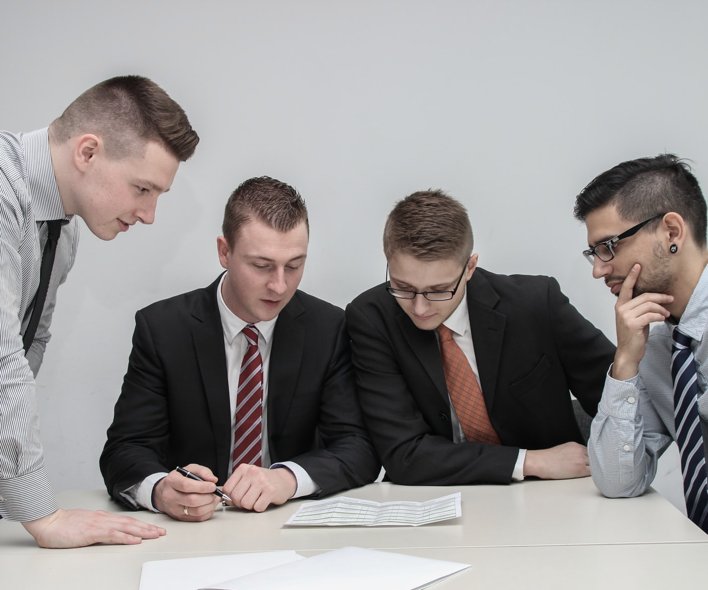
Thank You
Notes:
Photo by Sebastian Herrmannon Unsplash

